Slide 1
UNIVERSIDADE ABERTA DO SUS UNIVERSIDADE FEDERAL DE PELOTAS Especialização em Saúde da Família Modalidade a Distância Turma 7
Melhoria da Atenção à Saúde de Hipertensos e Diabéticos na UBS Rio dos Índios em Rio dos Índios, RS.
Especializando: Jorge Osmany Rodriguez Zaldívar.
Orientadora: Mariana Gonzalez Cademartori.

Slide 2
Importância da ação programática:
Alta incidência de HAS e DM no Brasil e no mundo.
Necessidade de prevenção, detecção precoce, controle e tratamento das complicações.
Mudanças nos estilos de vida.
Enfoque comunitário da APS.
Melhoria da qualidade de vida dos HAS e DM.

Slide 3
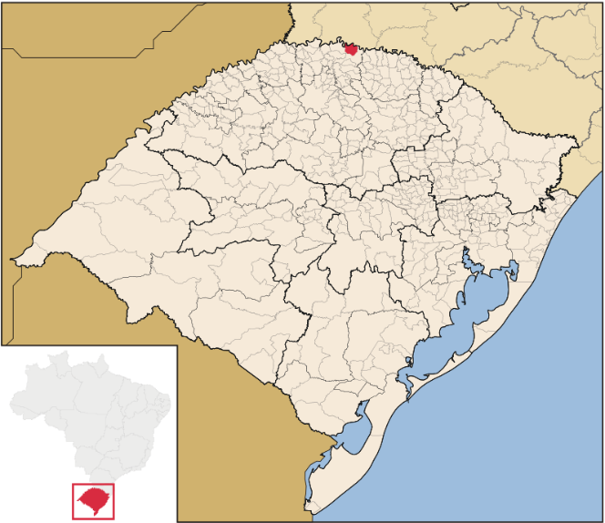
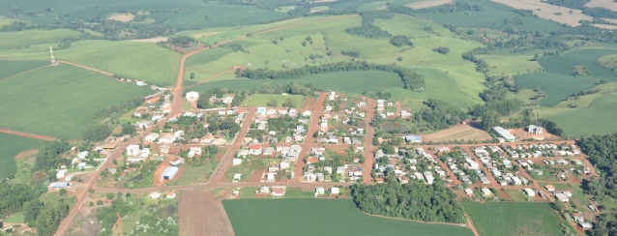
Caracterização do município:
- Área 235.318 quilômetros quadrados.
- Distância até a capital 420 km.
- Cidade pequena.
- Mistura de polacos, italianos e brasileiros.
- Área rural com agricultura familiar e a pecuária como base econômica.
- Águas do Rio Uruguai - divisa fluvial com o estado de Santa Catarina.

Slide 4
UBS:
Misto (Tradicional com ESF).
População 3319 pessoas: Zona Rural.
Não temos NASF, CEO nem CAPS.
Contamos com Equipe de Saúde Bucal.
Difícil acesso para usuários da zona rural.
1 equipe na UBS:
1 secretária,
2 enfermeiras,
1 técnica de higiene dental,
2 técnicos em vigilância de saúde,
1 técnico do Programa Infância Melhor,
12 agentes comunitários,
1 psicólogo,
1 clínico geral,
1 obstetra,
1 pediatra,
1 cirurgião-dentista e,
1 médico da família.

Slide 5
Antes da intervenção:
- Atendimento dos HAS e DIA só para demanda espontânea.
- Desconhecimento total dos fatores de risco cardiovascular.
- Atrasos no acompanhamento e na realização dos exames por falta de planejamento.
- Falta de atividades de promoção e prevenção de riscos.

Slide 6
Objetivo geral
Melhorar a atenção à Saúde dos Hipertensos e Diabéticos da ESF Rio dos Índios em Rio dos Índios, Rio Grande do Sul.

Slide 7
Objetivos específicos
1. Ampliar a cobertura a hipertensos e/ou diabéticos.
2. Melhorar a qualidade da atenção a hipertensos e diabéticos.
3. Melhorar a adesão de hipertensos e/ou diabéticos ao programa.
4. Melhorar o registro das informações.
5. Mapear hipertensos e diabéticos de risco para doenças cardiovasculares.
6. Promover a saúde de hipertensos e diabéticos.

Slide 8
Metodologia
Esta intervenção foi estruturada para ser desenvolvida no período de 16 semanas na Unidade de Saúde da Família (USF) Rio dos Índios, em Rio dos Índios, RS.
Entretanto, foi desenvolvida durante 12 semanas pelo calendário ajustado pela Coordenação do Curso.
Participaram da intervenção todos os usuários diabéticos e hipertensos com 20 anos de idade ou mais.

Slide 9
Metodologia
Foram adotados os Protocolos:
Caderno de Atenção Básica nº 36 (Diabetes Mellitus);
Caderno de Atenção Básica nº 37 (Hipertensão Arterial Sistêmica).
Foram desenvolvidas ações em 4 eixos pedagógicos:
Monitoramento e avaliação.
Organização e gestão do serviço.
Engajamento público.
Qualificação da prática clínica.

Slide 10
Ações Programáticas:
De registro específico;
De capacitação e treinamento da equipe;
Das reuniões com a equipe;
De mapeamento e cadastramento da população;
De acolhimento dos usuários;
De atendimento clínico;
De busca ativa dos faltosos;
De visitas domiciliares;
De atividades coletivas (Palestras e Grupos);
De avaliação e monitoramento do serviço.

Slide 11
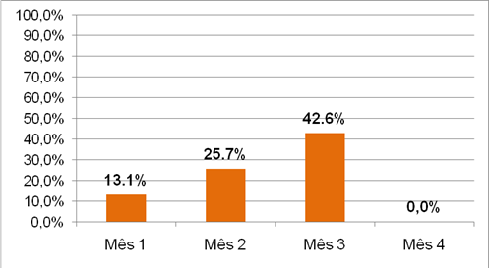
Resultados
Objetivo 1: Ampliar a cobertura a hipertensos e/ou diabéticos.
Meta 1.1: Cadastrar 40% dos hipertensos da área de abrangência no Programa de Atenção à Hipertensão Arterial e à Diabetes Mellitus da unidade de saúde.
Indicador 1.1: Cobertura do programa de atenção ao hipertenso na unidade de saúde.
42,6% = 246 usuários hipertensos.
Gráfico de cobertura do programa de atenção ao hipertenso na unidade de saúde. Rio dos Índios/RS. 2015.

Slide 12
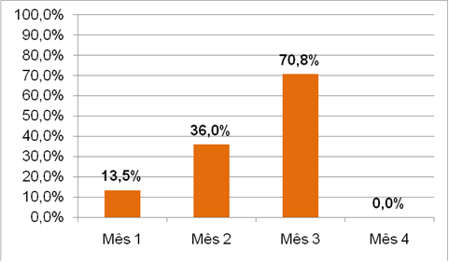
Meta 1.2: Cadastrar 40% dos diabéticos da área de abrangência no Programa de Atenção à Hipertensão Arterial e à Diabetes Mellitus da unidade de saúde.
Indicador 1.2: Cobertura do programa de atenção ao diabético na unidade de saúde.
70.8% = 63 usuários diabéticos.
Gráfico de cobertura do programa de atenção ao diabético na unidade de saúde. Rio dos Índios/RS. 2015.

Slide 13
Objetivo 2: Melhorar a qualidade da atenção a hipertensos e diabéticos.
Meta 2.1 e 2.2 Realizar exame clínico apropriado em 100% dos hipertensos e diabéticos.
Meta 2.3 e 2.4 Garantir a 100% dos hipertensos e diabéticos a realização dos exames complementares em dia de acordo com protocolo.
Meta 2.5 e 2.6 Realizar a prescrição de medicamentos da farmácia popular para 100% dos pacientes hipertensos e diabéticos cadastrados na unidade de saúde.
Meta 2.7 e 2.8 Avaliação das necessidades de atendimento odontológico em 100% dos pacientes hipertensos e diabéticos.
Metas alcançadas em 100% nos três meses da intervenção: 100% dos usuários assistidos estavam com os registros adequados.

Slide 14
Objetivo 3: Melhorar a adesão de hipertensos e/ou diabéticos ao programa.
Meta 3.1 e 3.2: Buscar 100% dos hipertensos e diabéticos faltosos às consultas na unidade de saúde conforme a periodicidade recomendada.
Metas alcançadas em 100% nos três meses da intervenção: todos os usuários faltosos às consultas receberam busca ativa.

Slide 15
Objetivo 4: Melhorar o registro das informações.
Meta 4.1 e 4.2 Manter ficha de acompanhamento de 100% dos hipertensos e diabéticos cadastrados na unidade de saúde.
Metas alcançadas em 100% nos três meses da intervenção: 100% dos usuários assistidos estavam com os registros adequados.

Slide 16
Objetivo 5: Mapear hipertensos e diabéticos de risco para doenças cardiovasculares.
Meta 5.1 e 5.2. Realizar a estratificação de risco cardiovascular em 100% dos pacientes hipertensos e diabéticos cadastrados na unidade de saúde.
Metas alcançadas em 100% nos três meses da intervenção: todos os usuários foram submetidos a estratificação de risco cardiovascular.

Slide 17
Objetivo 6: Promover a saúde de hipertensos e diabéticos.
Meta 6.1 e 6.2: Garantir orientação nutricional sobre alimentação saudável a 100% dos hipertensos e diabéticos
Meta 6.3 e 6.4: Garantir orientação em relação à prática regular de atividade física a 100% dos pacientes hipertensos e diabéticos.
Meta 6.5 e 6.6: Garantir orientação sobre os riscos do tabagismo a 100% dos pacientes hipertensos e diabéticos.
Meta 6.7 e 6.8. Garantir orientação sobre higiene bucal a 100% dos pacientes hipertensos e diabéticos.
Metas alcançadas em 100% nos três meses da intervenção: todos os usuários receberam orientações conforme o protocolo.

Slide 18
Discussão
Importância da intervenção para a EQUIPE:
Melhorou a dinâmica da UBS desde a porta de entrada, triagem e orientações.
Ampliação da cobertura dos hipertensos e diabéticos.
Melhoramento dos registros dos usuários.
Qualificação da atenção com destaque para ampliação dos exames dos pés dos diabéticos, laboratoriais, eletrocardiograma, realização do teste de glicemia na hora da consulta e avaliação de risco de ambos os grupos.
Engajamento da comunidade.

Slide 19
Importância da intervenção para o SERVIÇO:
Participação ativa e envolvimento da equipe no processo de trabalho.
A equipe ficou mais perto das famílias e dos usuários.
A melhoria do registro e o agendamento dos Hipertensos e Diabéticos otimizaram a agenda para a atenção à demanda espontânea.
Melhor organização na UBS.
Priorização do atendimento conforme a classiﬁcação de risco.
Maior valorização do trabalho da equipe e dos ACSs.

Slide 20
Importância da intervenção para a COMUNIDADE:
Satisfação com a prioridade no atendimento.
Visitas domiciliares aos mais necessitados e idosos.
Boa cobertura.
Aprendizado sobre os fatores de risco destas doenças.
Atividades de educação para a saúde: prevenção e promoção da saúde.

Slide 21
Reflexão Crítica da Aprendizagem
Expectativas iniciais:
Conhecer as principais doenças e grupos de riscos presentes em Rio dos Índios.
Conhecer as condições de saúde pública que a intervenção iria abordar na minha comunidade para melhorar a saúde da população.

Slide 22
Significado do curso para minha pratica profissional:
Ajudou a melhorar a língua portuguesa facilitando a comunicação com os usuários e a leitura dos protocolos preconizados pelo Ministério da Saúde do Brasil.
Contribuiu para melhorar o trabalho e as relações profissionais e interpessoais da equipe.
Programar e realizar visitas domiciliares para conhecer a realidade das condições de vida das pessoas da área de abrangência.
Conhecer a população que frequenta a UBS.

Slide 23
Aprendizados mais relevantes:
O atendimento precisa sair do marco da UBS, chegando até as comunidades e as casas.
Não adianta ter todos os recursos e se esforçar demais, se a equipe não estiver engajada e unida.
Conheci o povo gaúcho com as tradições e o grande coração, que permitiu lograr que nosso trabalho marcasse a diferença e fosse bem aceito.
Ensinei e aprendi a ter perseverança e disciplina no trabalho com a finalidade de obter os melhores resultados.

Slide 24
Obrigado!!

